Slide 1
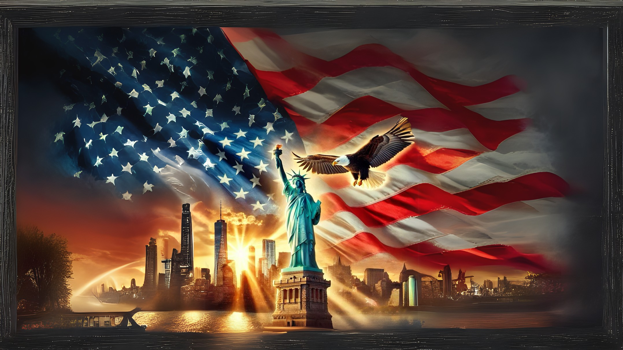


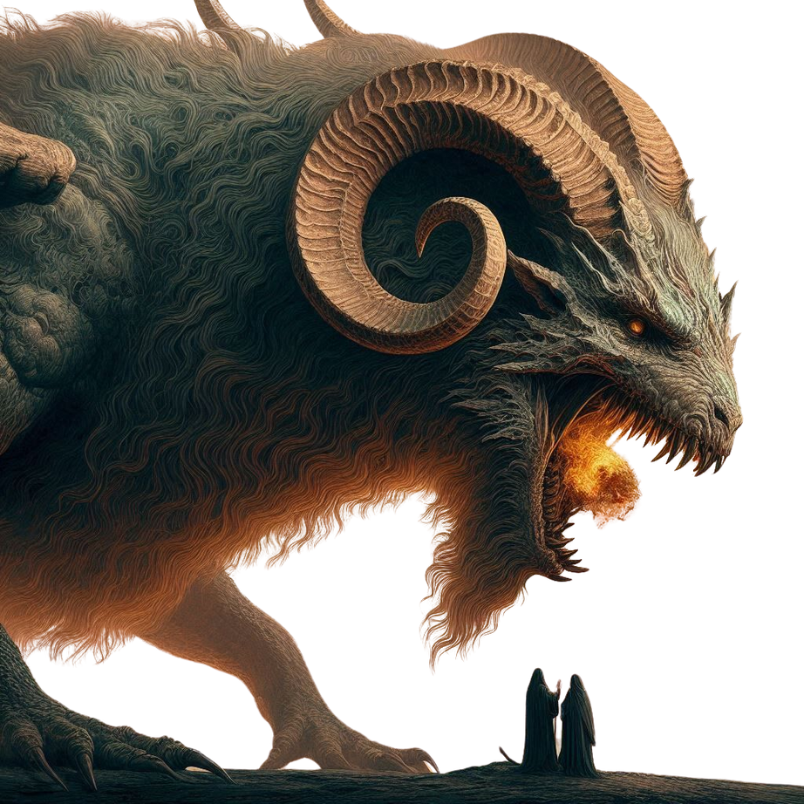
LA IMAGEN
DE LA BESTIA
DE LA BESTIA

Slide 2
En contraposición con los que guardan los mandamientos de Dios y tienen la fe de Jesús, el tercer ángel señala otra clase de seres humanos contra cuyos errores va dirigido un solemne y terrible aviso:
“¡Si alguno adora a la bestia y a su imagen, y recibe su marca en su frente, o en su mano, él también beberá del vino de la ira de Dios!” Apocalipsis 14:9-10
Para comprender este mensaje hay que interpretar correctamente sus símbolos. ¿Qué representan la bestia, la imagen, la marca?
CICLO DE CONFERENCIAS: LIBERTAD DE CONCIENCIA AMENAZADA

Slide 3
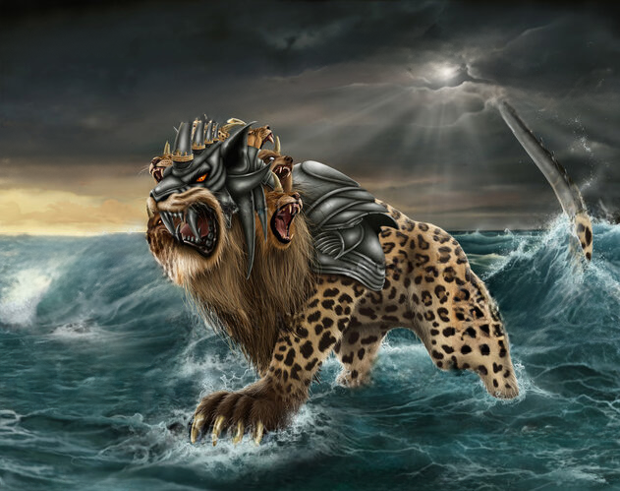

Apocalipsis 13:1
“Me paré sobre la arena del mar, y vi subir del mar una bestia que tenía siete cabezas y diez cuernos; y en sus cuernos diez diademas; y sobre sus cabezas, un nombre blasfemo.”
CICLO DE CONFERENCIAS: LIBERTAD DE CONCIENCIA AMENAZADA

Slide 4
Apocalipsis 13:1-10
“En el capítulo 13, se describe otra bestia, “parecida a un leopardo”, a la cual el dragón dio “su poder y su trono, y grande autoridad”. Este símbolo, como lo han creído la mayoría de los protestantes, representa al papado, el cual heredó el poder y la autoridad del antiguo Imperio Romano.”
“Se dice de la bestia parecida a un leopardo: “Le fue dada una boca que hablaba cosas grandes, y blasfemias. Y abrió su boca para decir blasfemias contra Dios, para blasfemar su nombre, y su tabernáculo, y a los que habitan en el cielo. Y le fue permitido hacer guerra contra los santos, y vencerlos: y le fue dada autoridad sobre toda tribu, y pueblo, y lengua, y nación”. Esta profecía, que es casi la misma que la descripción del cuerno pequeño en Daniel 7, se refiere sin duda al PAPADO.”
CICLO DE CONFERENCIAS: LIBERTAD DE CONCIENCIA AMENAZADA

Slide 5
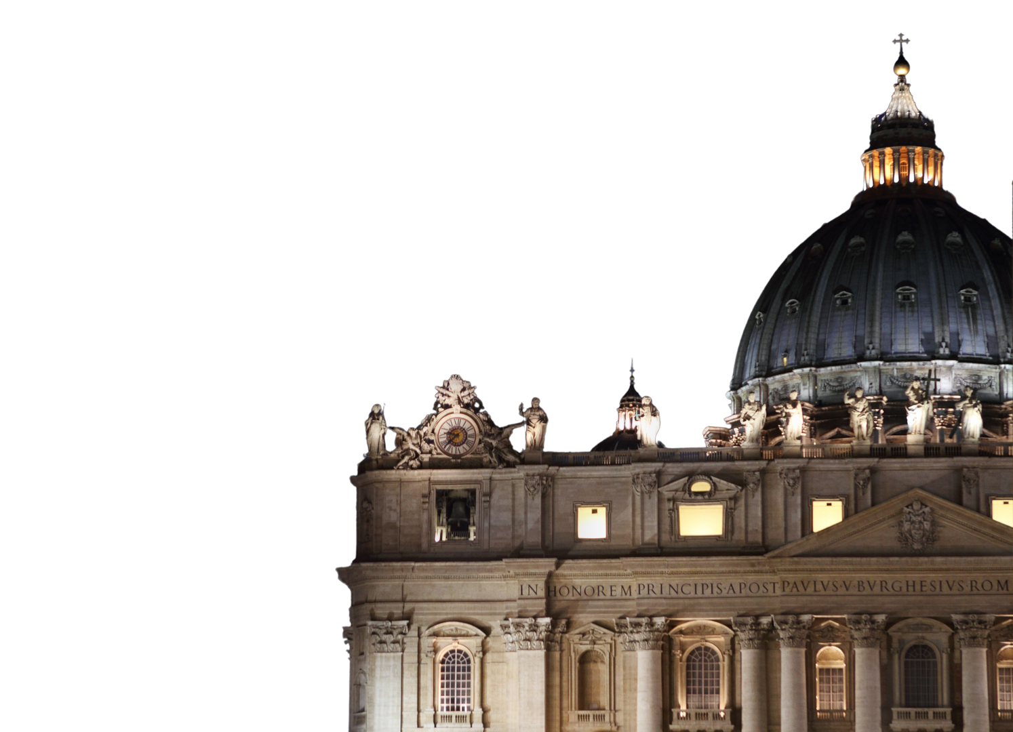
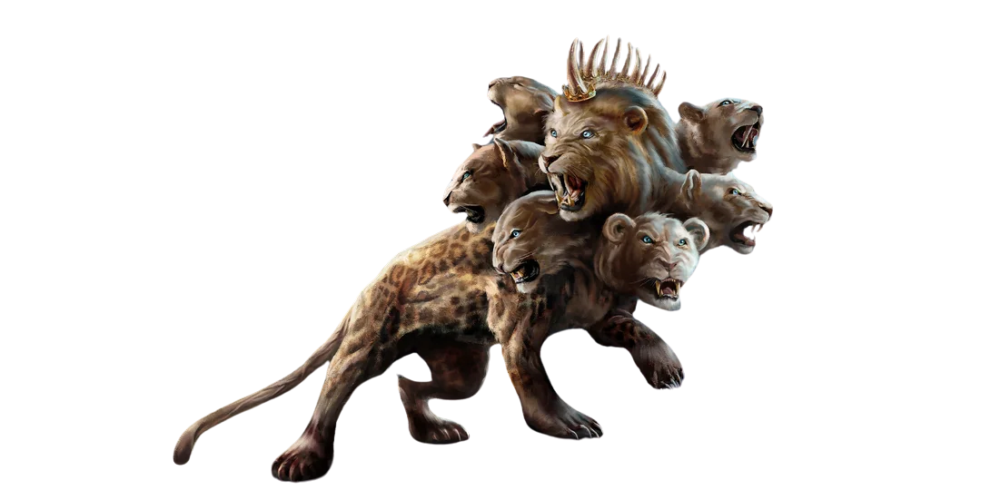
•La primera bestia de Apocalipsis 13 representa al Papado, es decir al catolicismo romano y su arbitrario dominio durante un largo periodo de la historia.
•Se valió del poder político, de los poderes de los estados para imponer sus dogmas y enseñanzas.
•Esta profecía de Apocalipsis 13 también contempla el surgimiento de una segunda Bestia en los sucesos finales de la historia, es decir una segunda potencia que hará que el mundo acepte los dogmas y enseñanzas católicas.
CICLO DE CONFERENCIAS: LIBERTAD DE CONCIENCIA AMENAZADA

Slide 6

Apocalipsis 13:11-12
“Después vi otra bestia que subía de la tierra; y tenía dos cuernos semejantes a los de un cordero, pero hablaba como dragón. Y ejerce toda la autoridad de la primera bestia en presencia de ella, y hace que la tierra y los moradores de ella adoren a la primera bestia, cuya herida mortal fue sanada.”
CICLO DE CONFERENCIAS: LIBERTAD DE CONCIENCIA AMENAZADA

Slide 7
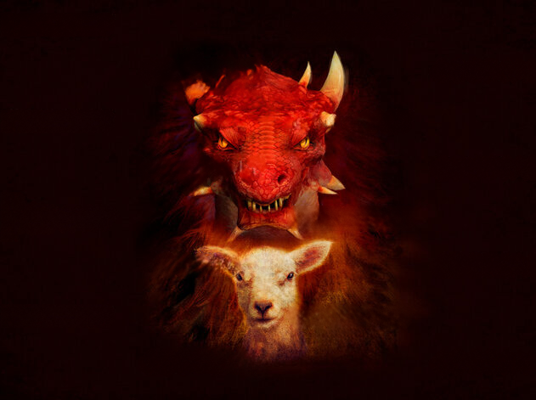
“La profecía del capítulo 13 del Apocalipsis declara que el poder representado por la bestia de cuernos semejantes a los de un cordero haría “que la tierra y los que en ella habitan” adorasen al papado, que está simbolizado en ese capítulo por una bestia “parecida a un leopardo”. La bestia de dos cuernos dirá también “a los que habitan sobre la tierra, que hagan una imagen de la bestia”; y además mandará que “todos, pequeños y grandes, así ricos como pobres, así libres como esclavos”, tengan la marca de la bestia. Apocalipsis 13:11-16.
CICLO DE CONFERENCIAS: LIBERTAD DE CONCIENCIA AMENAZADA

Slide 8
¿Cuál era en 1798 la nación del nuevo mundo cuyo poder estuviera entonces desarrollándose, de modo que se anunciara como nación fuerte y grande, capaz de llamar la atención del mundo?
La aplicación del símbolo no admite duda alguna. Una nación, y solo una, responde a los datos y rasgos característicos de esta profecía; no hay duda de que se trata aquí de los Estados Unidos de Norteamérica.
“Se ha demostrado que los Estados Unidos de Norteamérica son el poder representado por la bestia de dos cuernos semejantes a los de un cordero, y que esta profecía se cumplirá cuando los Estados Unidos hagan obligatoria la observancia del domingo, que Roma declara ser el signo característico de su supremacía.” CS pág. 565
CICLO DE CONFERENCIAS: LIBERTAD DE CONCIENCIA AMENAZADA

Slide 9
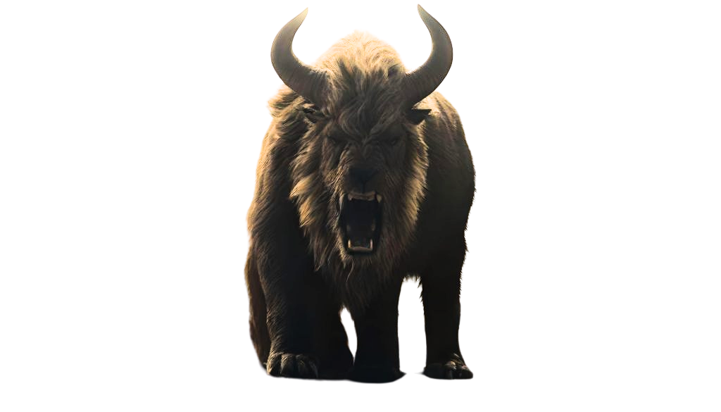

LA IMAGEN
DE LA BESTIA
“Y engaña a los moradores de la tierra con las señales que se le ha permitido hacer en presencia de la bestia, mandando a los moradores de la tierra que le hagan imagen a la bestia que tiene la herida de espada, y vivió. Y se le permitió infundir aliento a la imagen de la bestia, para que la imagen hablase e hiciese matar a todo el que no la adorase.” APOCALIPSIS 13:14-15
CICLO DE CONFERENCIAS: LIBERTAD DE CONCIENCIA AMENAZADA

Slide 10

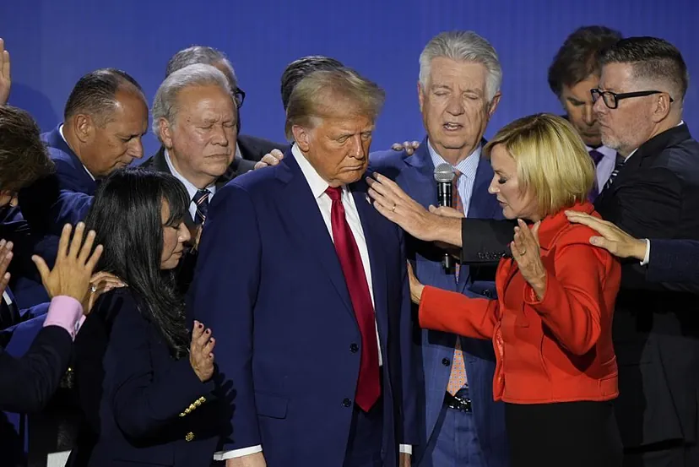
“Para que los Estados Unidos formen una imagen de la bestia, el poder religioso debe dominar de tal manera al gobierno civil que la autoridad del Estado sea empleada también por la Iglesia para cumplir sus fines...
La “imagen de la bestia” representa la forma de protestantismo apóstata que se desarrollará cuando las iglesias protestantes busquen la ayuda del poder civil para la imposición de sus dogmas...” CS pág. 496.
LA IMAGEN DE LA BESTIA
Representa la
forma de
PROTESTANTISMO
APÓSTATA
CICLO DE CONFERENCIAS: LIBERTAD DE CONCIENCIA AMENAZADA

Slide 11
PROTESTANTISMO APÓSTATA
La Biblia declara que antes de la venida del Señor habrá un estado de decadencia religiosa análoga a la de los primeros siglos. “En los postreros días vendrán tiempos peligrosos. Porque los hombres serán amadores de sí mismos, amadores del dinero, jactanciosos, soberbios, blasfemos, desobedientes a sus padres, ingratos, impíos, sin afecto natural, implacables, calumniadores, incontinentes, fieros, aborrecedores de los que son buenos, traidores, protervos, hinchados de orgullo, amadores de los placeres, más bien que amadores de Dios; teniendo la forma de la piedad, mas negando el poder de ella”. 2 Timoteo 3:1-5.
“Empero el Espíritu dice expresamente, que en tiempos venideros algunos se apartarán de la fe, prestando atención a espíritus seductores, y a enseñanzas de demonios”. 1 Timoteo 4:1
Satanás obrará con todo poder, y con señales, y con maravillas mentirosas, y con todo el artificio de la injusticia. Y todos los que no admitieron el amor de la verdad, para que fuesen salvos, serán dejados para que acepten operación de error, a fin de que crean a la mentira. 2 Tesalonicenses 2:9-11.
Cuando se haya llegado a este estado de impiedad, se verán los mismos resultados que en los primeros siglos.” Conflictos de los siglos 438
CICLO DE CONFERENCIAS: LIBERTAD DE CONCIENCIA AMENAZADA

Slide 12
“Carlos Beecher, en un sermón predicado en 1846, declaró que el pastorado de “las denominaciones evangélicas protestantes no está formado solo bajo la terrible presión del mero temor humano, sino que vive, y se mueve y respira en una atmósfera radicalmente corrompida y que apela a cada instante al elemento más bajo de su naturaleza para tapar la verdad y doblar la rodilla ante el poder de la apostasía. ¿No pasó así con la iglesia romana? ¿No estamos reviviendo su vida? ¿Y qué es lo que vemos por delante? ¡Otro concilio general! ¡Una convención mundial! ¡Alianza evangélica y credo universal!” (Sermón “The Bible a Sufficient Creed”, pronunciado en Fort Wayne, Indiana, el 22 de febrero de 1846). Cuando se haya logrado esto, en el esfuerzo para asegurar completa uniformidad, solo faltará un paso para apelar a la fuerza.” Conflicto de los siglos 439
Muchas de las iglesias protestantes están siguiendo el ejemplo de Roma, y se unen inicuamente con "los reyes de la tierra." Así obran las iglesias del estado en sus relaciones con los gobiernos seculares, y otras denominaciones en su afán de captarse el favor del mundo. Conflicto de los siglos 434.
CICLO DE CONFERENCIAS: LIBERTAD DE CONCIENCIA AMENAZADA

Slide 13
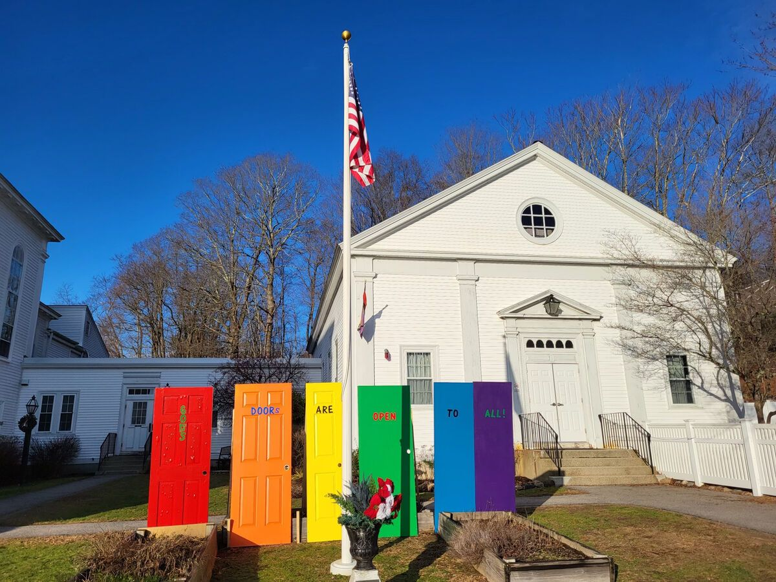
“Cuando la iglesia primitiva se corrompió al apartarse de la sencillez del evangelio y al aceptar costumbres y ritos paganos, perdió el Espíritu y el poder de Dios; y para dominar las conciencias buscó el apoyo del poder civil. El resultado fue el papado, es deci; una iglesia que dominaba el poder del estado y se servía de él para promover sus propios fines y especialmente para extirpar la “herejía”. Conflicto de los siglos 438.
Las iglesias protestantes de norteamerica se unirán al poder del estado y con el respaldo de este,se harán leyes para imponer los dogmas religiosos de dichas iglesias.
CICLO DE CONFERENCIAS: LIBERTAD DE CONCIENCIA AMENAZADA

Slide 14

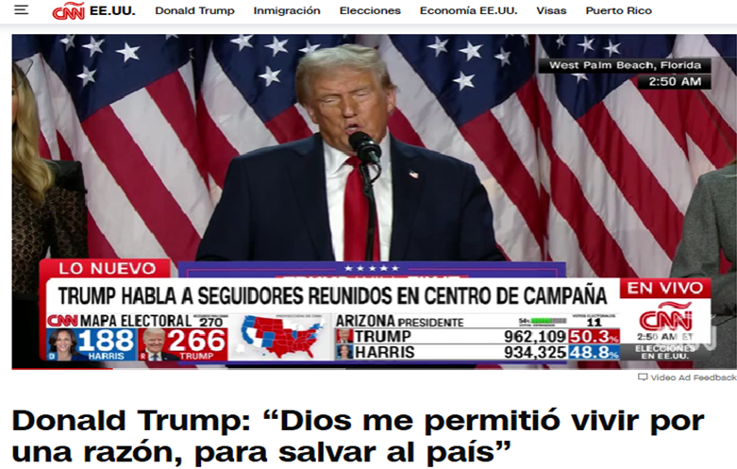
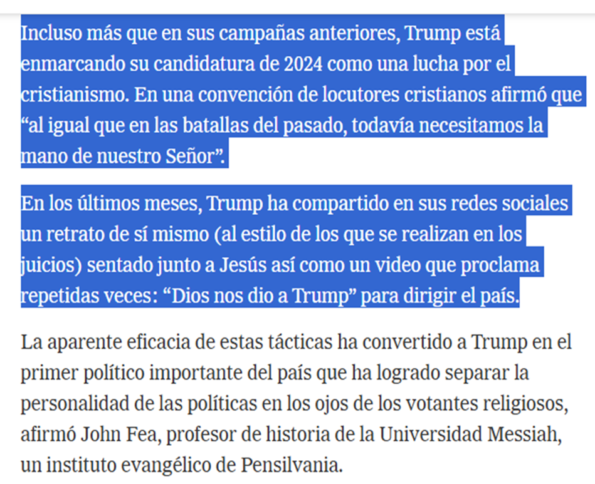

CICLO DE CONFERENCIAS: LIBERTAD DE CONCIENCIA AMENAZADA

Slide 15


CICLO DE CONFERENCIAS: LIBERTAD DE CONCIENCIA AMENAZADA

Slide 16
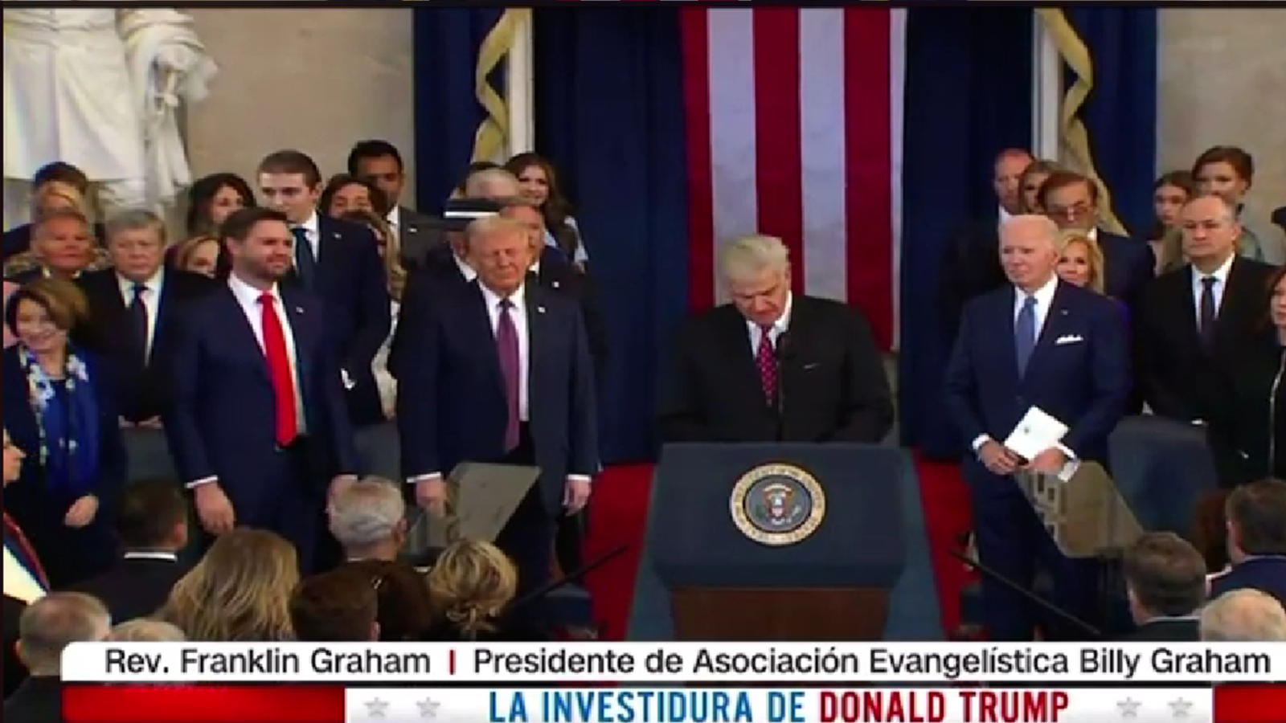

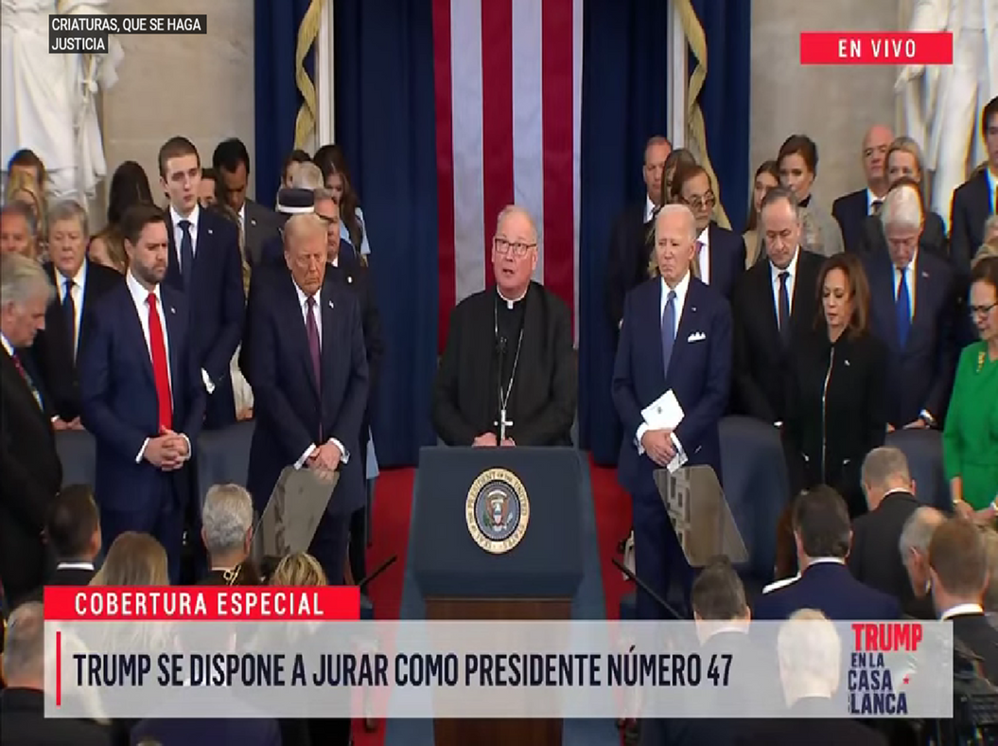
UN SACERDOTE CATÓLICO Y UN PASTOR PROTESTANTE ORAN POR DONALD TRUMP EN SU INVESTIDURA PRESIDENCIAL.
CICLO DE CONFERENCIAS: LIBERTAD DE CONCIENCIA AMENAZADA

Slide 17
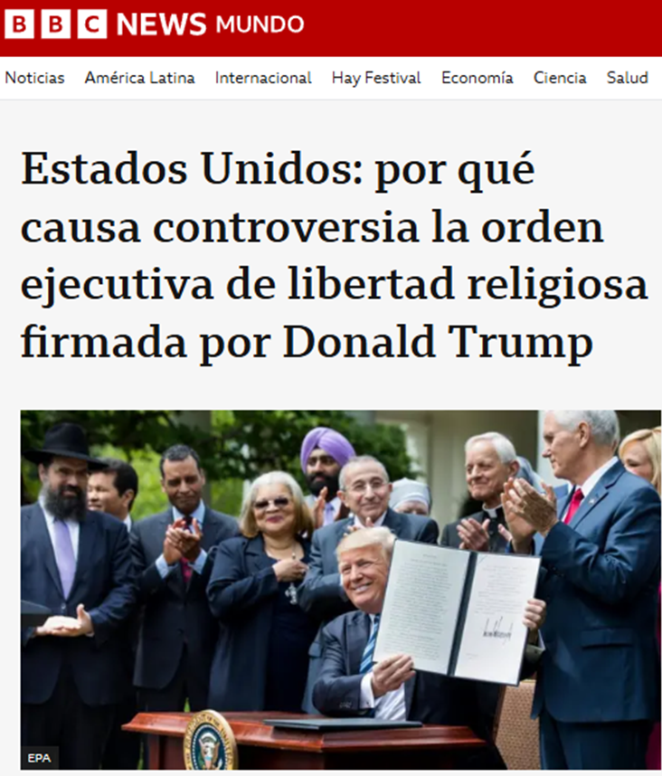
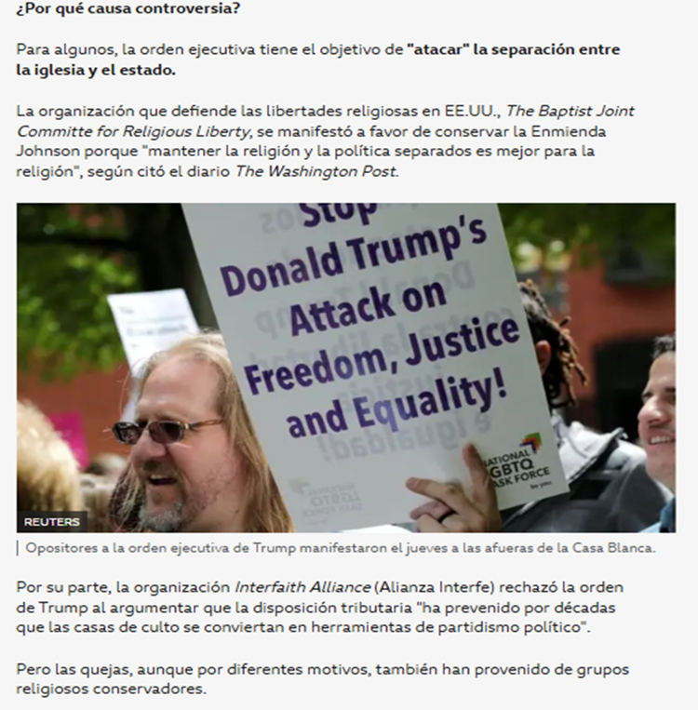
LEY FIRMADA POR TRUMP EN 2017, PERMITE A LAS IGLESIAS PARTICIPAR EN POLITICA.
CICLO DE CONFERENCIAS: LIBERTAD DE CONCIENCIA AMENAZADA

Slide 18
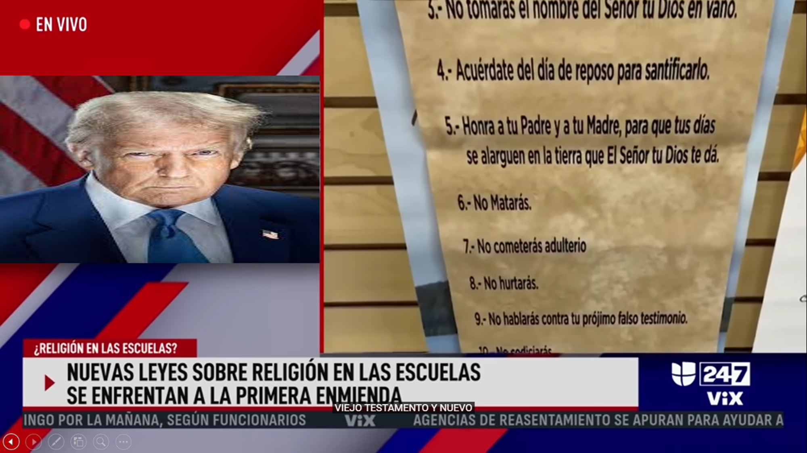
CICLO DE CONFERENCIAS: LIBERTAD DE CONCIENCIA AMENAZADA

Slide 19
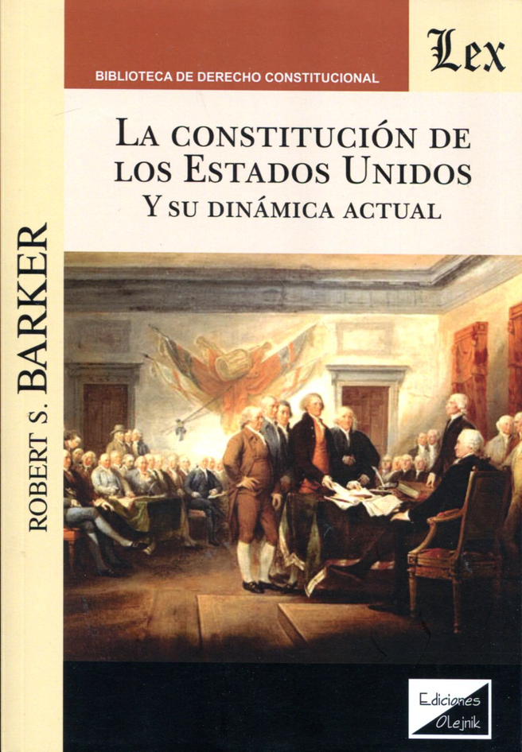
CONSTITUCIÓN DE LOS ESTADOS UNIDOS
Separación Estado - Iglesia
La frase "separación de la iglesia y el estado" es generalmente relacionada con la Carta del 1 de enero de 1802 escrita por Thomas Jefferson, dirigida a la Asociación Bautista de Danbury en Connecticut, y publicada en un periódico de Massachusetts. Jefferson escribió:
"Contemplo con una soberana reverencia tal acto de todos los estadunidenses, quienes declararon que su legislatura 'no hará ninguna ley respecto al establecimiento de una religión, o prohibirá la práctica libre de las mismas,' construyendo así un muro de separación entre la Iglesia y el Estado."
Primera Enmienda (ratificada el 15 de diciembre de 1791)
“El Congreso no promulgará ley alguna por la que adopte una religión de Estado, o que prohíba el libre ejercicio de la misma, o que restrinja la libertad de expresión o de prensa, o el derecho del pueblo a reunirse pacíficamente y a solicitar al Gobierno la reparación de agravios.”
Asegura la libertad de religión, prohibiendo que el gobierno establezca una religión oficial o interfiera en la práctica religiosa.
CICLO DE CONFERENCIAS: LIBERTAD DE CONCIENCIA AMENAZADA

Slide 20
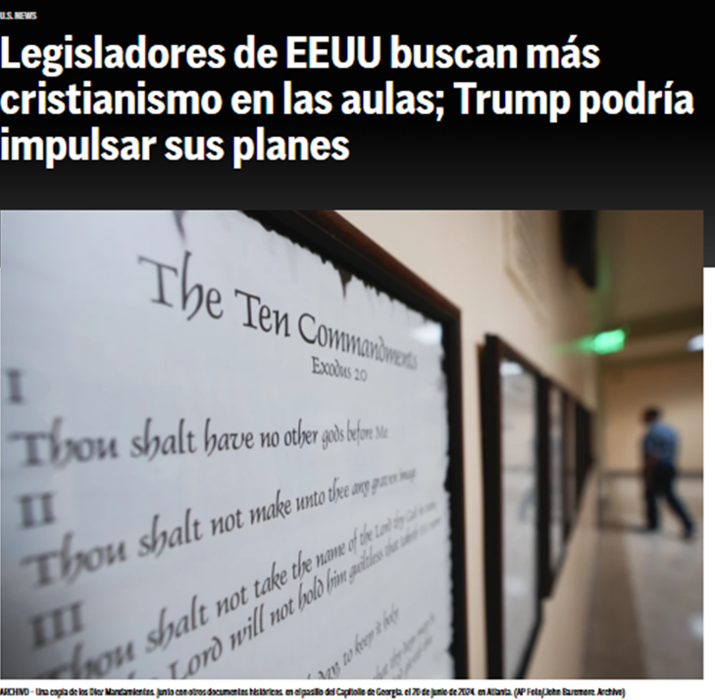
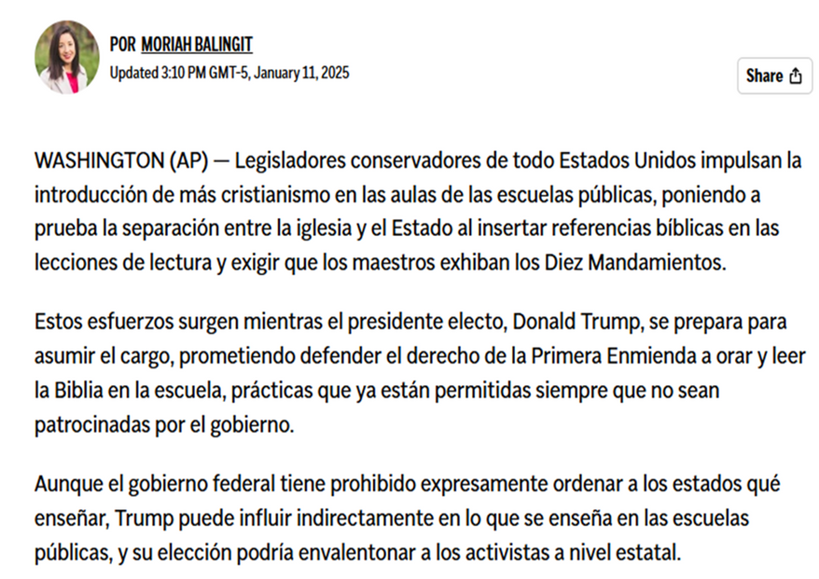
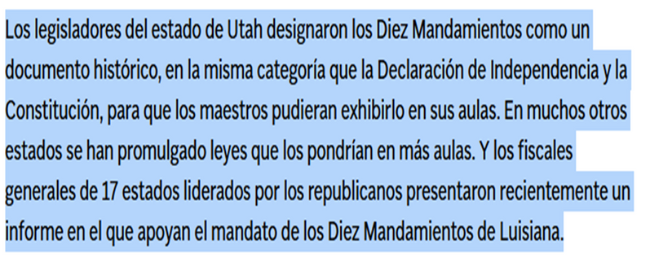
CICLO DE CONFERENCIAS: LIBERTAD DE CONCIENCIA AMENAZADA

Slide 21


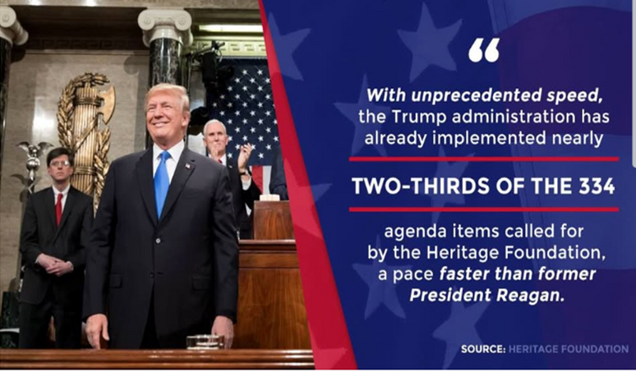
EL PROYECTO 2025
Proyect 2025 (920 paginas) es un plan de política creado por la conservadora Heritage Foundation que presenta una visión cristiana de extrema derecha para el segundo mandato de Trump en la Casa Blanca si gana en noviembre.
•Mientras se estaba trabajando en el Proyecto 2025, Trump dijo: "Este es un gran grupo y van a sentar las bases y detallar los planes de exactamente lo que nuestro movimiento hará, y lo que su movimiento hará, cuando el pueblo estadounidense nos dé un mandato colosal para salvar a Estados Unidos”
CICLO DE CONFERENCIAS: LIBERTAD DE CONCIENCIA AMENAZADA

Slide 22

"EL CONGRESO DEBERÍA FOMENTAR
EL DESCANSO COMUNITARIO MODIFICANDO
LA LEY DE DÍAS FESTIVOS,
LEY DE NORMAS LABORALES (FLSA)...
ESE DÍA POR DEFECTO SERÍA EL DOMINGO."
CICLO DE CONFERENCIAS: LIBERTAD DE CONCIENCIA AMENAZADA

Slide 23
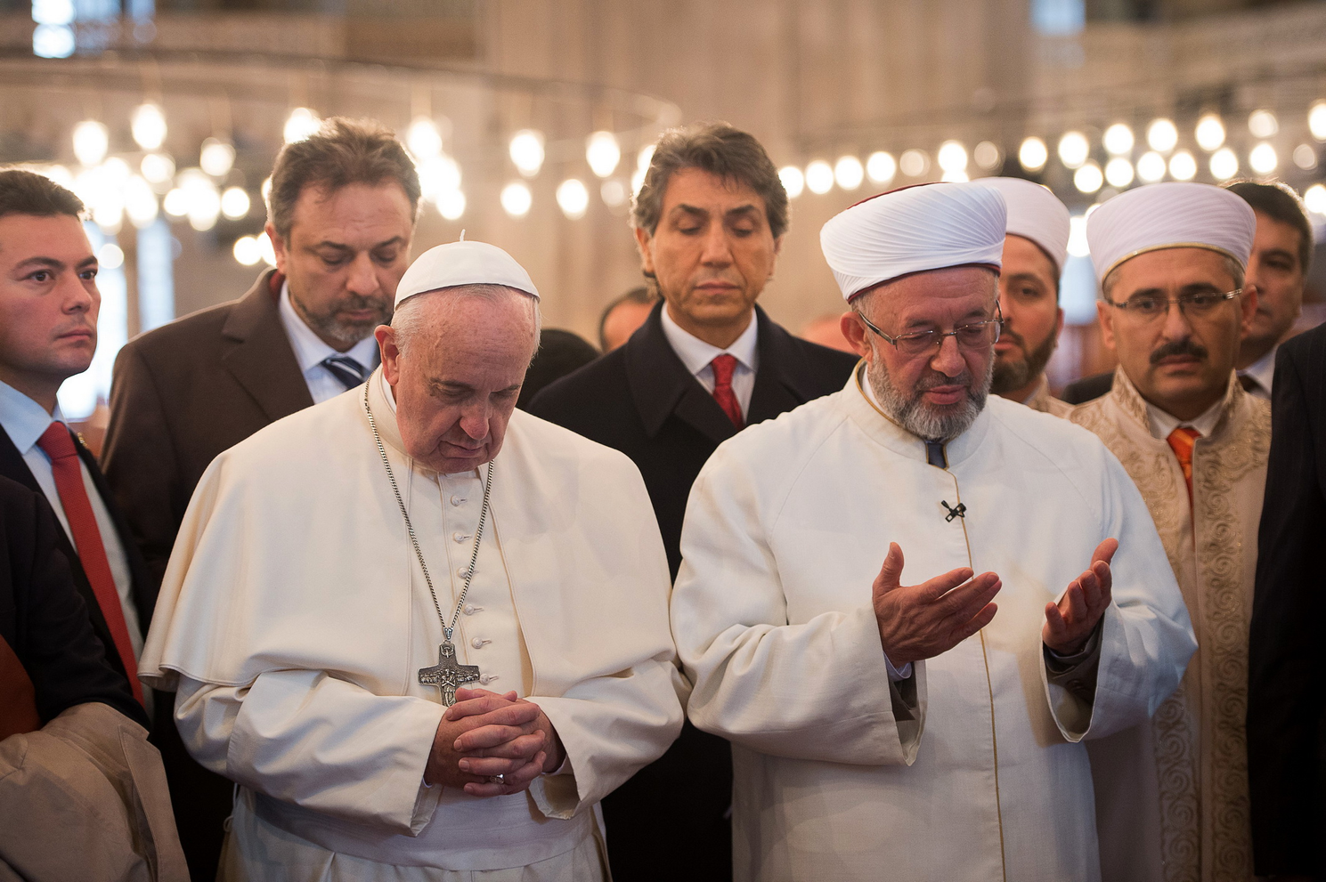
UNIFICACIÓN DE LAS IGLESIAS PROTESTANTE ECUMENISMO
“Cuando las iglesias principales de los Estados Unidos, uniéndose en puntos comunes de doctrina, influyan sobre el Estado para que imponga los decretos y las instituciones de ellas, entonces la América protestante habrá formado una imagen de la (bestia) jerarquía romana, y la imposición de penas civiles contra los disidentes vendrá de por sí sola... La imposición de la observancia del domingo por parte de las iglesias protestantes es una imposición de que se adore al papado... Por el mismo hecho de imponer un deber religioso con ayuda del poder secular, las mismas iglesias estarán elevando una imagen a la bestia; de aquí que la imposición de la observancia del domingo en los Estados Unidos equivaldría a imponer la adoración de la bestia y de su imagen.” Conflicto de los Siglos 498,502.
CICLO DE CONFERENCIAS: LIBERTAD DE CONCIENCIA AMENAZADA

Slide 24
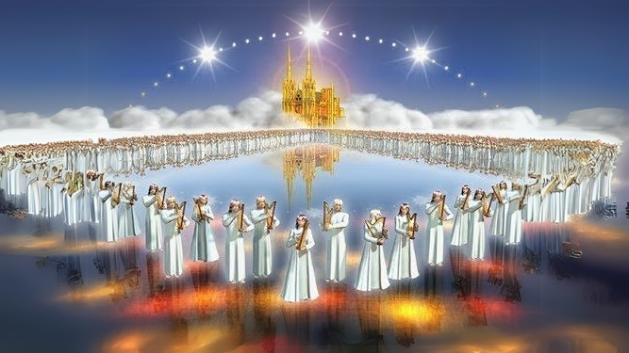
“Al final de la lucha, toda la cristiandad quedará dividida en dos grandes categorías: Los que guardan los mandamientos de Dios y la fe de Jesús y los que adoran a la bestia y su imagen y reciben su marca. Si bien la iglesia y el estado se unirán para obligar a “todos, pequeños y grandes, así ricos como pobres, así libres como esclavos”, a que tengan “la marca de la bestia” (Apocalipsis 13:16), el pueblo de Dios no la tendrá.
El profeta de Patmos vio que “los que habían salido victoriosos de la prueba de la bestia, y de su imagen, y del número de su nombre, estaban sobre aquel mar de vidrio, teniendo arpas de Dios”, y cantaban el cántico de Moisés y del Cordero. Apocalipsis 15:2, 3.
Conflicto de los Siglos, 496-503.
CICLO DE CONFERENCIAS: LIBERTAD DE CONCIENCIA AMENAZADA

